Slide 1
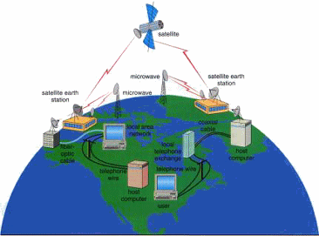
Internet - Διαδίκτυο
Τι είναι
Πως διακινείται η “πληροφορία”
Πως συνδεόμαστε
Τι υπηρεσίες προσφέρει

Slide 2
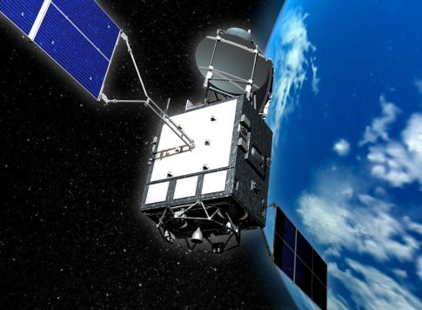
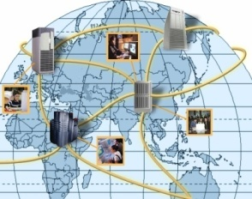








Διαδίκτυο - Internet
Χρησιμοποιώντας το παγκόσμιο τηλεφωνικό δίκτυο
(ενσύρματο- ασύρματο – δορυφόρους – υπερατλαντικά καλώδια – οπτικές ίνες κ.α.) δημιουργήθηκε ένα δίκτυο υπολογιστών που συνδέει άλλα μικρότερα δίκτυα και κατ’ επέκταση τους ανά τον κόσμο υπολογιστές.
ISP server
ISP server
ISP server
Αυτό το “δίκτυο των δικτύων” ονομάζουμε Διαδίκτυο - Internet

Slide 3
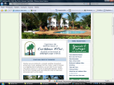
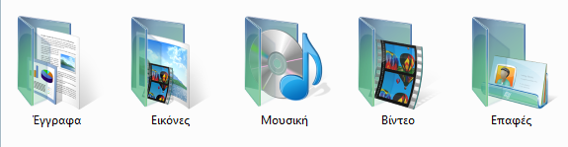






Τι διακινείται στο Διαδίκτυο - Internet
Διακινείται [πληροφορία – δεδομένα data]
Τα δεδομένα είναι κωδικοποιημένα σε ψηφιακή μορφή με 0 και 1 (bits)
Τα Δεδομένα συνθέτουν αρχεία
Τα αρχεία μπορεί να είναι :
  Κείμενο
  Εικόνα
  Ήχος
  Video
Μονάδα μέτρησης μεταφοράς δεδομένων είναι τα bits per second (bps) 0111010110001001…
  Η ταχύτητα που δρομολογούνται δεδομένα στο Διαδίκτυο εξαρτάται από πολλούς παράγοντες
  Βασικός παράγοντας είναι η ταχύτητα της σύνδεσής μας , δηλαδή
  Η Ταχύτητα που υποστηρίζεται στην τηλεφωνική μας γραμμή
    PSTN (56K bps)
    ISDN (128K bps)
  ADSL (24M bps)
  Οπτικές ίνες!
      Wireless…ασύρματη σύνδεση
Notes:
This isn’t that important, but to have the slide more “visually” appealing, I suggest finding a different image for the person working at the computer. Actually the image is okay, but I think the person should be facing the other way (toward the center of the page), so the viewer’s eye isn’t taken off the page, but focused more on the rest of the information in the center. Does that make sense? I just remember from working on my high school yearbook and learning about the layouts for pages—you want your eye to be drawn toward the middle of the page rather than off the edge of the page.

Slide 4
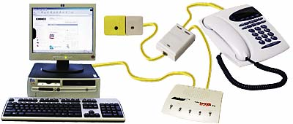





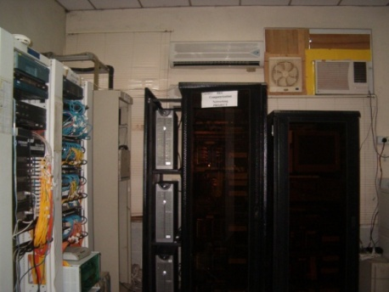

.
Πως συνδεόμαστε στο Διαδίκτυο - Internet
1
1. H/Y, MODEM - ROUTER
2
2. Τηλεφωνική γραμμή
    PSTN (56K bps)
    ISDN (128K bps)
  ADSL (24M bps)
  Οπτικές ίνες!
Wireless…
Domain name server
ISP- server
e-mail server
ISP- server
web server
(ιστοσελίδες)
3. Σύνδεση με Παροχέα Υπηρεσιών Διαδικτύου
Internet Service Provider (ISP)
 Otenet
 Forthnet
 HOL κ.α.
3
ISP- server
URL:
http://www.paradisehotel.com
ISP - server
(Εταιρεία) - (μηχάνημα)
Notes:
This isn’t that important, but to have the slide more “visually” appealing, I suggest finding a different image for the person working at the computer. Actually the image is okay, but I think the person should be facing the other way (toward the center of the page), so the viewer’s eye isn’t taken off the page, but focused more on the rest of the information in the center. Does that make sense? I just remember from working on my high school yearbook and learning about the layouts for pages—you want your eye to be drawn toward the middle of the page rather than off the edge of the page.

Slide 5
Ανακεφαλαίωση
Τι είναι το Διαδίκτυο – Internet;
  Το σύνολο των Η/Υ και των επιμέρους δικτύων υπολογιστών που είναι συνδεδεμένα μεταξύ τους με δυνατότητα ανταλλαγής “πληροφορίας” δημιουργούν ένα παγκόσμιο δίκτυο υπολογιστών = Internet = Διαδίκτυο
Μονάδα μέτρησης μεταφοράς δεδομένων στο Διαδίκτυο
  bps (bits per second)
Πως συνδεόμαστε;
  Η/Υ - Modem/Router - τηλεφ. Γραμμή –σύνδεση σε ISP (Internet Service Provider = Παροχέας Υπηρεσιών Διαδικτύου)
   ----  ------------  ----------   ←→  ←→ ✓ 
Υπηρεσίες Διαδικτύου

